Slide 1
微信和小程序开发
复杂组件使用和API调用

Slide 2
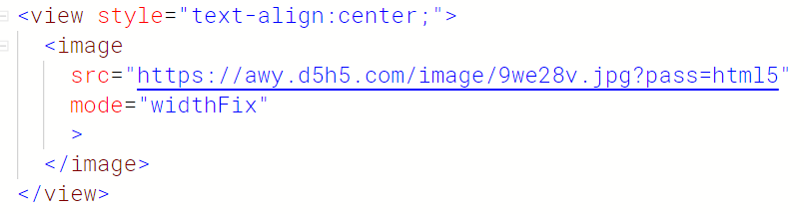
多媒体组件：图片
要确保URL可以访问，如果你引入了其他站点的图片资源，则可能由于不是本站点的图片引入的，导致无法正常访问。这是因为做了防盗链处理。通常都是通过检测消息头的referer来确定。一些严格的站点也会有更复杂的检测手段。

Slide 3
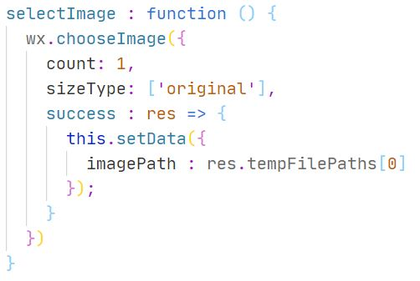
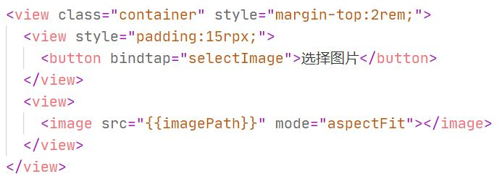
选择图片并预览
JS文件中定义的函数
WXML模板

Slide 4
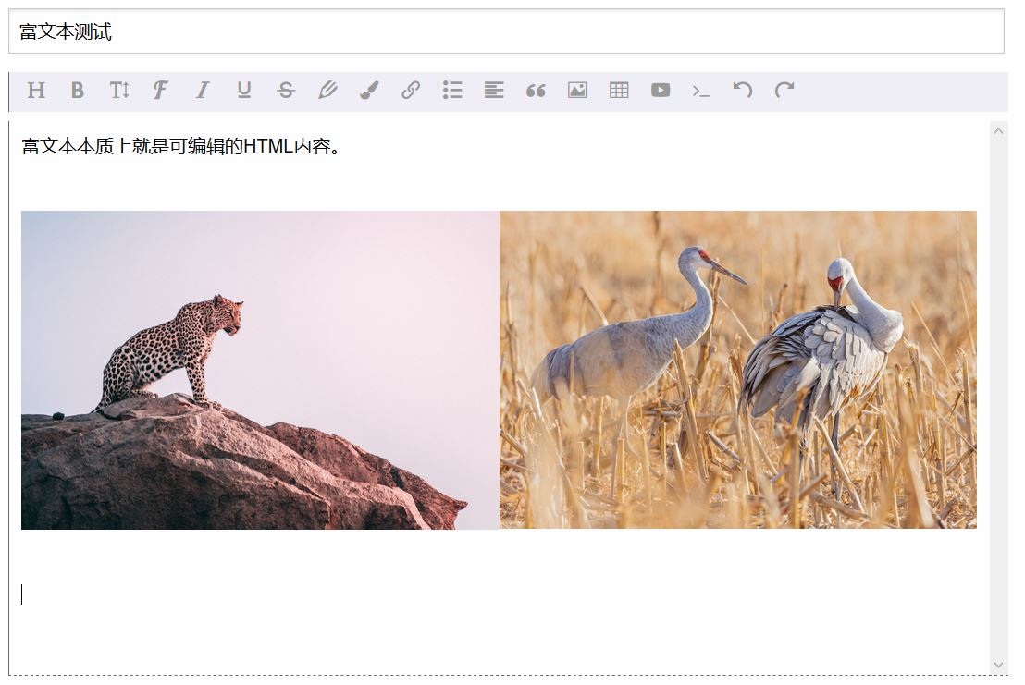
富文本编辑器
富文本编辑器在前端来说就是HTML的内容，但是可编辑。
在小程序中，出于安全考虑，支持的标签是受到限制的，不像web页面中实现的那么自由。

Slide 5
小程序的editor组件
在小程序中实现富文本编辑器，需要使用editor组件。
这个组件的使用比较复杂，需要editor和相关API配合。
并且由于小程序的双线程运行机制，导致在进行内容操作时，不像web页面中可以直接操作DOM，而封装的API使用起来也有些复杂。
在小程序中，操作editor组件，需要EditorContext相关API。
这需要先通过wx.createSelectorQuery返回SelectorQuery实例。
EditorContext需要调用SelectorQuery相关API返回NodesRef。
在NodesRef实例中调用context获取EditorContext实例。

Slide 6
editor组件和EditorContext
在editor组件中要给它一个id属性，EditorContext是通过id和一个editor组件关联。
在小程序中，类似的组件还有VideoContext、CanvasContext等，都是类似的逻辑，只是最后返回的上下文实例不同。
示例代码在下一页。
因为特殊的执行机制，一个在页面中通过document.querySelector或document.getElementById就可以解决的问题不得不通过一套复杂的机制来实现。
在Web页面中，如果要使用富文本编辑器，通常是引入一个js实现的富文本程序，然后调用初始化接口并传递一个查询字符串即可。
例如：let _editor = new E('#editor-menu', '#editor-block');

Slide 7
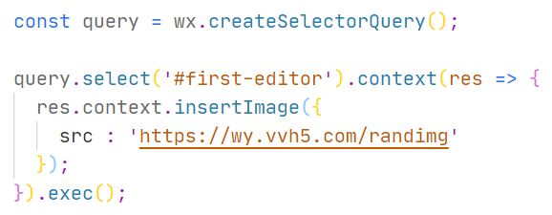
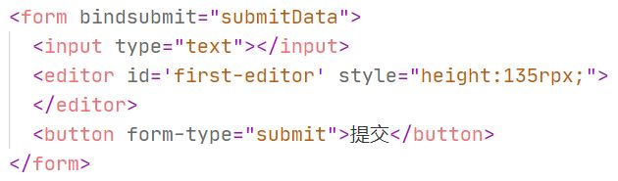
editor组件示例
示例程序会在创建上下文实例后插入一张图片，链接是课程暂时提供的每次请求随机返回一张图片。
如果参考开发者文档，你可能会觉得非常麻烦，这几个接口返回值来回变换。你需要在多个接口的页面中研究它们的接口和返回值。
当然，除此之外，就是文档给出的返回值是有问题的，这在下一页有详细的说明。

Slide 8
SelectorQuery和NodesRef问题
wx.createSelectorQuery返回SelectorQuery
主要的问题就是：exec返回值无法正确使用、使用过程太繁琐。
相关问题链接：https://developers.weixin.qq.com/community/develop/doc/000e6a86b84de8e4af1a7baad51800
SelectorQuery.select返回NodesRef
NodesRef.context返回SelectorQuery，在context回调中接收context实例
SelectorQuery.exec返回NodesRef（按照文档），但实际返回undefined

Slide 9
实现一个简单的富文本编辑器
实现富文本编辑器，综合利用组件和API来组合完成复杂的操作。
其实现思路并不复杂，通过button等组件绑定事件，不同功能绑定不同的事件。编辑器页面启动先初始化实例，并保存实例对象。
EditorContext实例本身就提供了插入图片和文本以及redo和undo等操作的接口。需要做的就是通过事件绑定实现快速便捷的操作。
代码相对之前的示例来说比较多，具体参考示例代码文件。

Slide 10
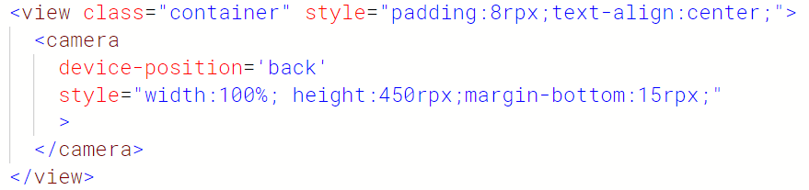
camera：摄像头组件
摄像头的使用也是需要组件和API配合的。
在使用camera组件时，通过样式指定一个高度是必须的，否则会不显示。

Slide 11
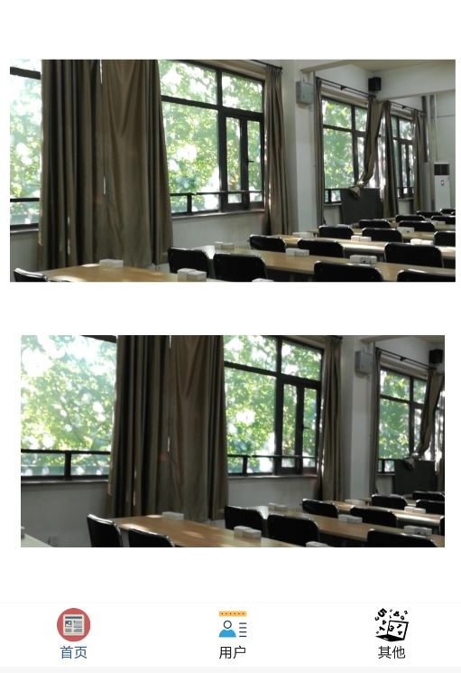
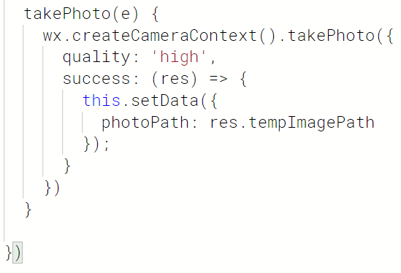
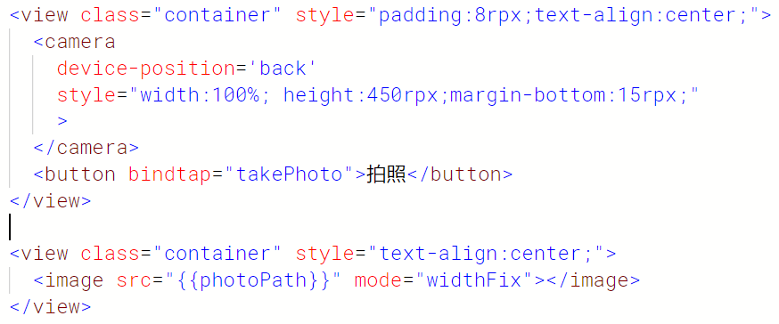
拍照并预览

Slide 12
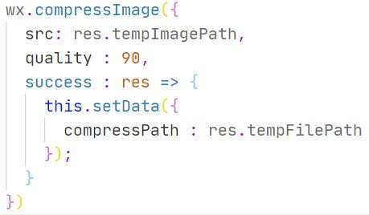
控制拍照的质量
通过takePhoto拍摄图片以后，quality为high的图片质量往往比较大，而其他两个值可能得到的图片质量却达不到要求。
这时候可以在高质量模式拍摄后，使用wx.crompressImage接口进一步压缩图片。
示例代码：拍照后把图片按照原质量90%压缩。

Slide 13
canvas画布
尽管通过之前操作editor的方式也可以获取canvas的context，但是这有些麻烦，而且还存在一些bug。
获取canvas的context直接使用wx.createCanvasContext(‘paint’)即可。其中paint是canvas的canvas-id。

Slide 14
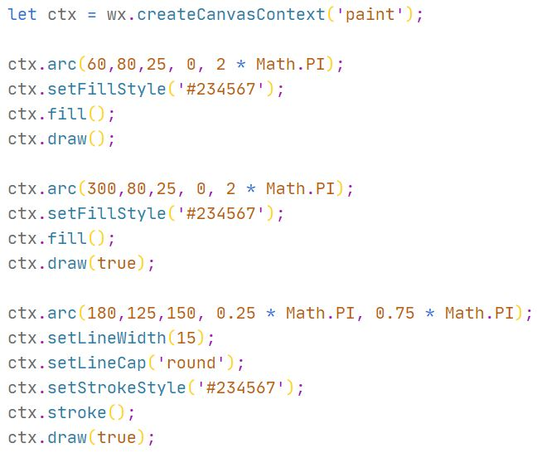

canvas示例

